Slide 1
面向智能合约的代码智能技术
Chaochen Shi
Deakin University
Email: shi_research@163.com
2023-11-18

Slide 2
目录
何为代码智能
为什么智能合约需要定制化的代码智能工具
当前深度学习在智能合约分类、搜索和自动注释上的应用
语言大模型结合代码智能

Slide 3
01
何为代码智能

Slide 4
何为代码智能
是指利用各种软件工具和算法，特别是人工智能和机器学习技术，来增强和优化软件开发过程中的各个环节。代码智能的目的是使得编程更加高效、安全和易于维护。它涵盖了多个方面，包括但不限于：
代码补全
代码分类
代码搜索
自动化代码注释
自动化代码生成
代码漏洞检测

Slide 5
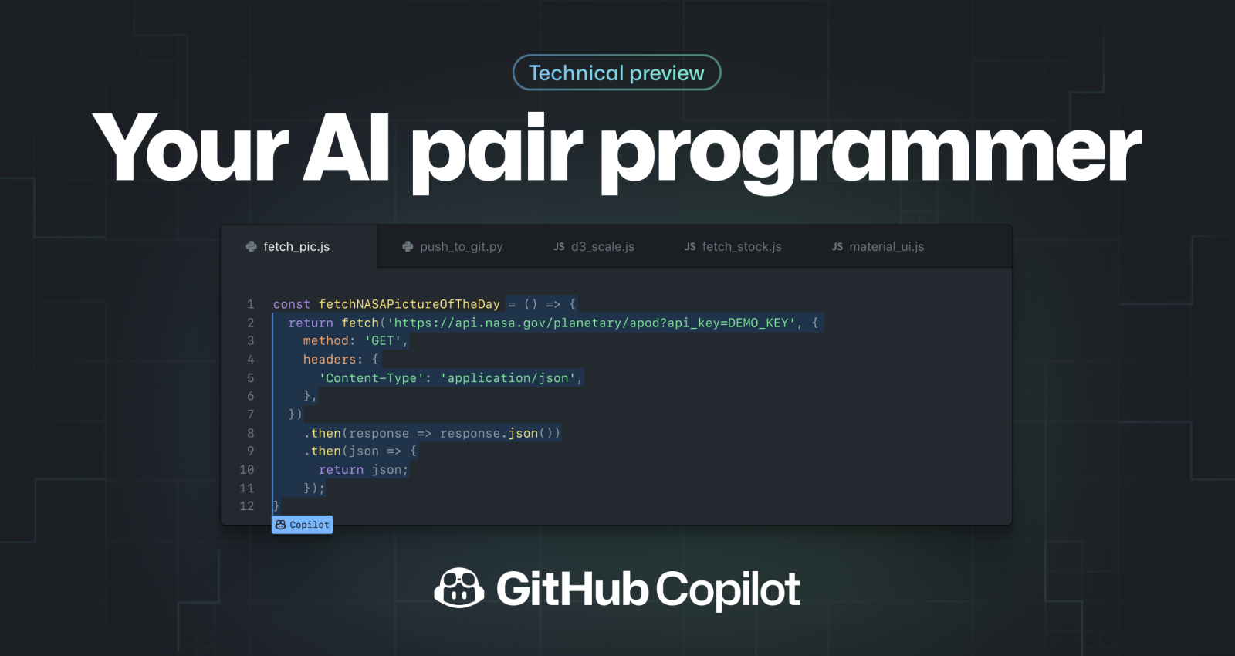
代码补全
利用机器学习模型预测开发者可能编写的下一段代码，从而加快编程速度。它通过分析已有的代码库来提供智能建议，帮助开发者更快地完成编码任务。

Slide 6
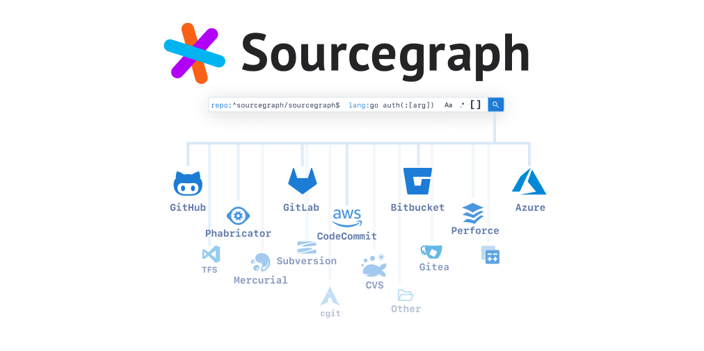
代码分类
代码分类涉及到将代码片段归类到不同的类别，例如根据功能、编程语言或实现方式进行分类。这对于大型项目或跨项目协作尤其重要，可以帮助开发者快速理解和管理代码库。

Slide 7
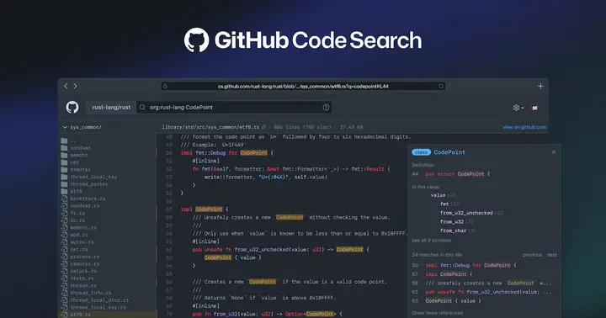
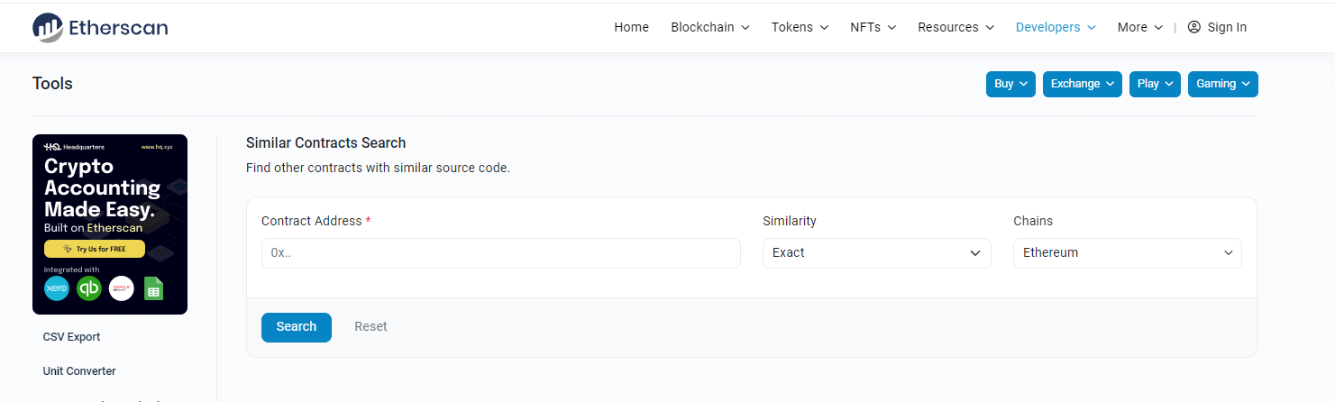
代码搜索
代码搜索允许开发者使用关键词、短语或其他查询方法在庞大的代码库中快速找到所需的代码片段。这项技术通常结合自然语言处理，以提高搜索的相关性和准确性。

Slide 8
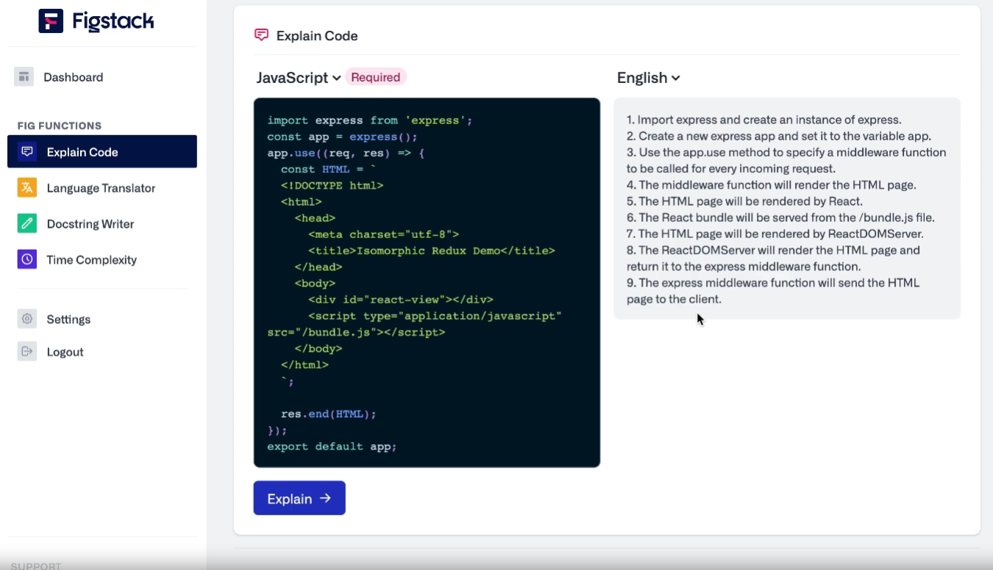
自动化代码注释
自动化代码注释工具可以生成代码说明，帮助开发者理解代码的功能和结构。这对于维护大型代码库或在团队中共享代码尤其重要。

Slide 9
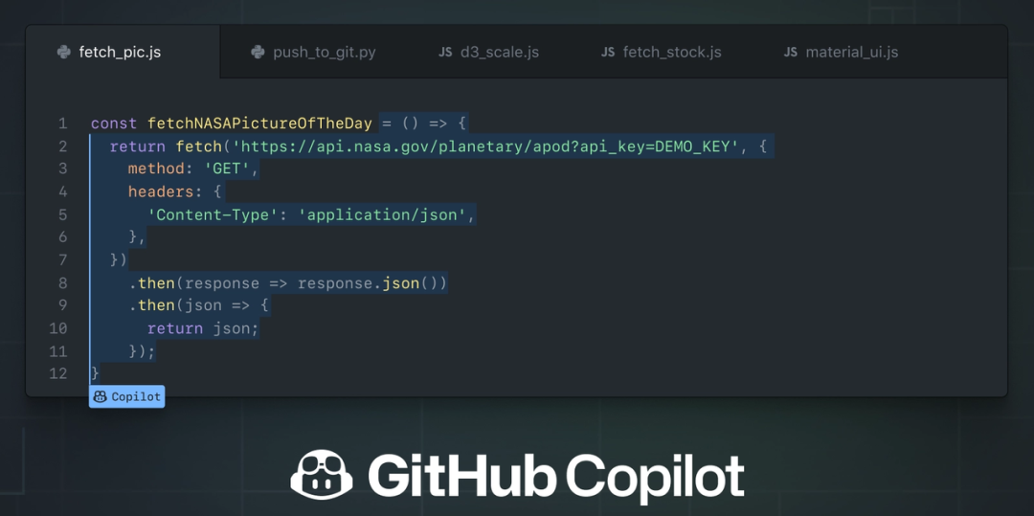
自动化代码生成
这项技术使用AI来自动生成代码，基于特定的规范或参数。自动化代码生成可以加速开发过程，特别是在创建样板代码或实现常见模式时。

Slide 10
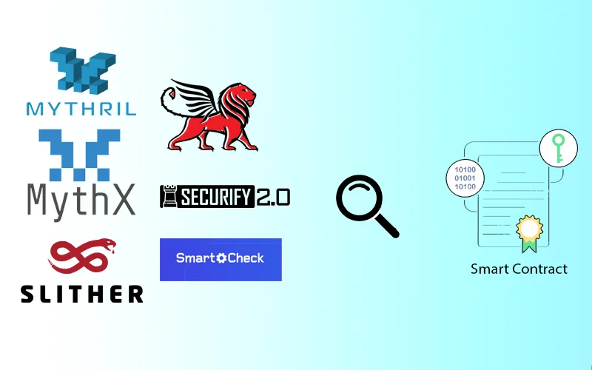
代码漏洞检测
这项技术涉及到使用自动化工具来识别代码中的潜在安全漏洞和缺陷。这对于确保软件的安全性和可靠性至关重要，特别是在涉及敏感数据或关键系统的应用程序中。

Slide 11
02
为什么智能合约需要定制化的代码智能工具

Slide 12

为什么智能合约需要定制化的代码智能工具
安全性
区块链环境的特殊性
小众语言缺乏数据集

Slide 13
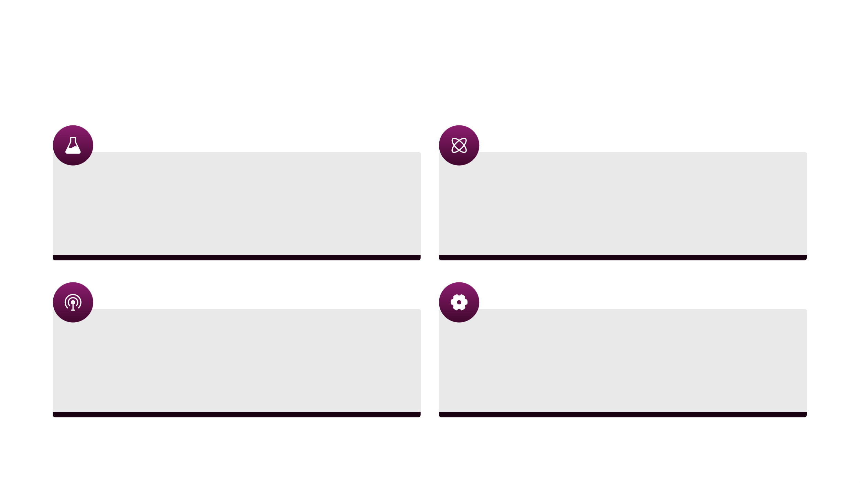
小众语言缺乏数据集
小众语言的使用者和代码库数量较少
许多智能合约未公布源码
智能合约代码复用率高
特性和用例专业化和复杂

Slide 14
03
当前深度学习在智能合约分类、搜索和自动注释上的应用

Slide 15
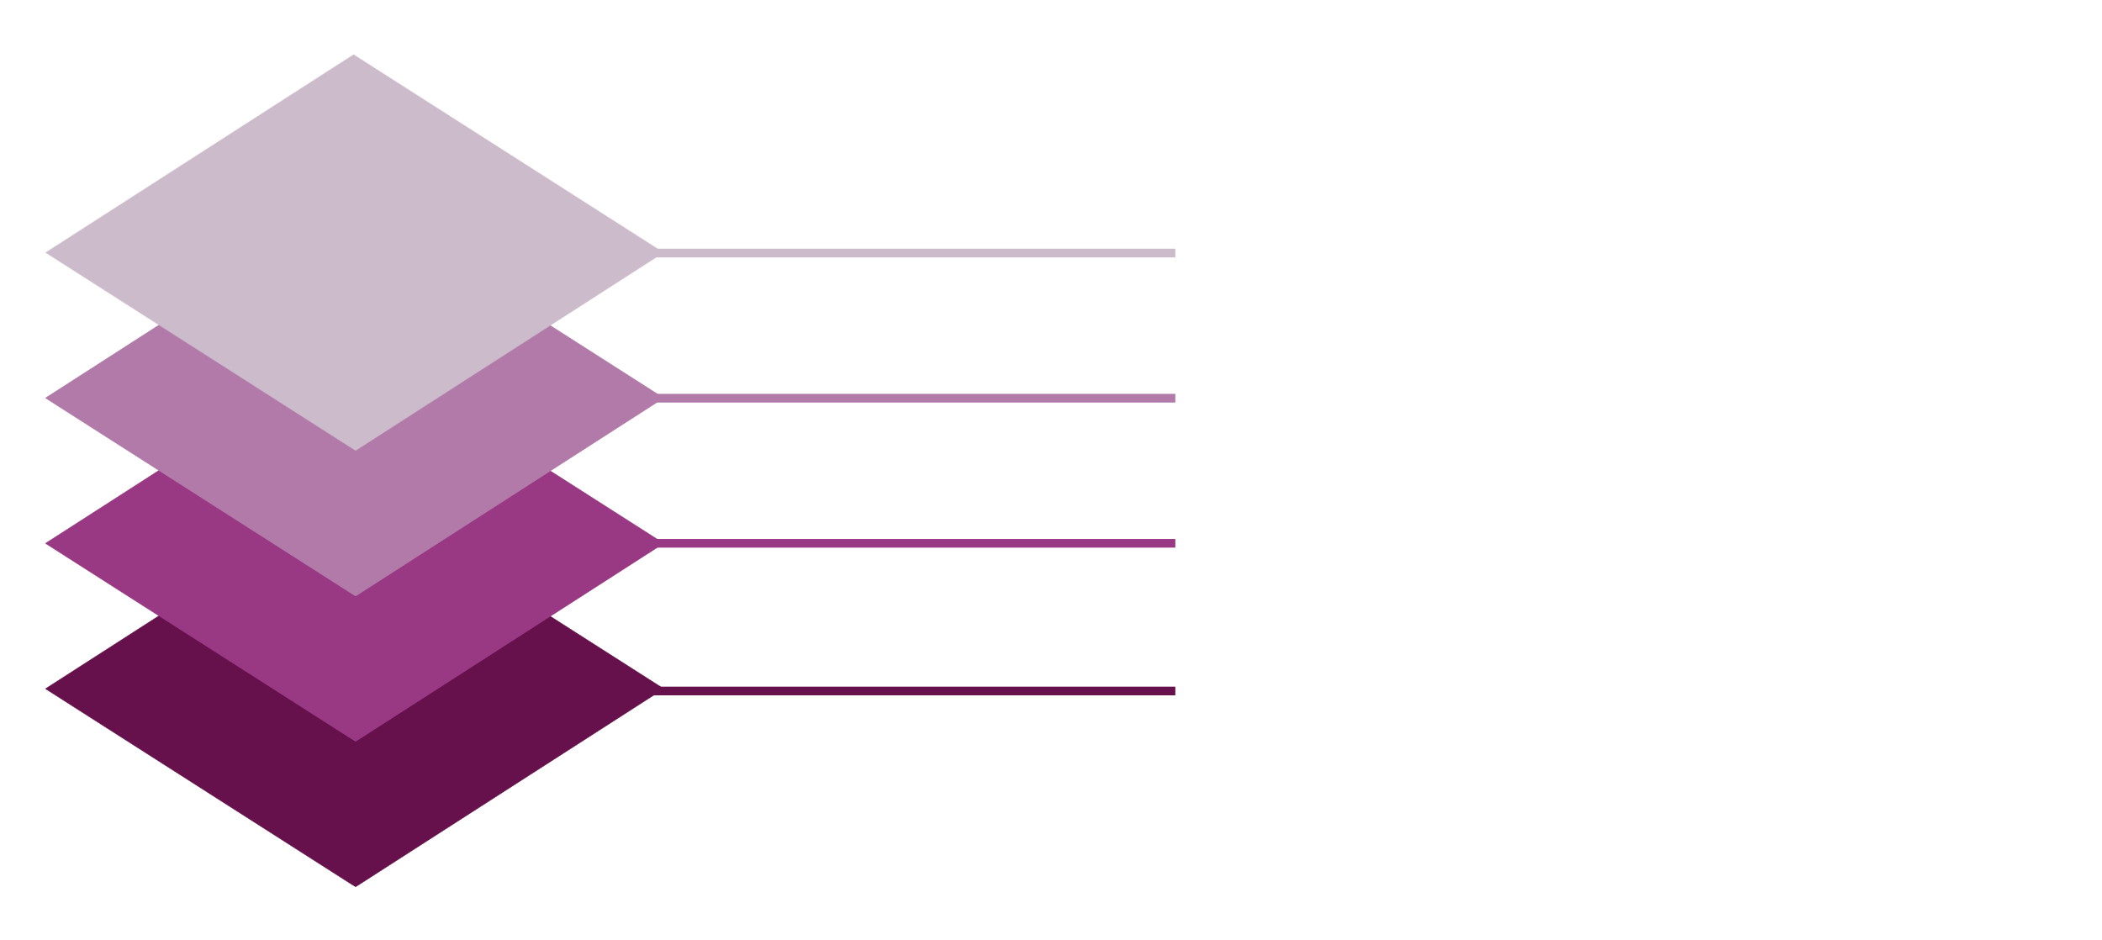
主流算法和模型
循环神经网络（RNN）和长短期记忆网络（LSTM）：用于处理序列数据，例如自然语言或编程语言。应用于代码补全、注释生成或缺陷检测。
卷积神经网络（CNN）：: 虽然CNN主要用于图像处理，但它们也被用于处理代码的结构化表示，例如，将代码片段视为类似图像的数据结构，以识别模式或进行分类。
Transformer和基于注意力的模型：最近在自然语言处理领域取得突破的模型，也被应用于代码处理，如BERT、GPT，使用注意力机制捕捉长距离依赖和复杂结构。应用于代码生成、代码理解和代码搜索任务。
为代码优化设计的特定模型：如CodeBERT和GraphCodeBERT。这些模型通过理解代码的语义和结构来优化代码处理。

Slide 16
基于Bytecode的智能合约分类方法
将通用代码分类模型应用于智能合约的挑战：
现有方法只能对开源合约进行分类，但以太坊上的开源合约很少（仅约7%）
现有模型很容易受到advesarial example attack
Shi, Chaochen, et al. "A bytecode-based approach for smart contract classification." 2022 IEEE International Conference on Software Analysis, Evolution and Reengineering (SANER). IEEE, 2022.

Slide 17

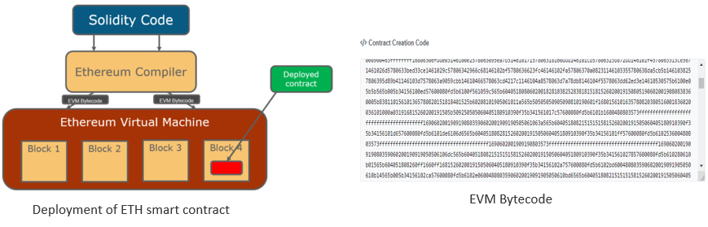
使用字节码行不行？
智能合约字节码是公开的且很容易获取
不过单纯的字节码很难提取有意义的信息

Slide 18
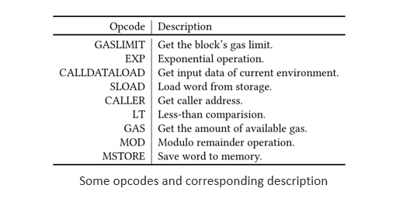
Bytecode可以转译为Opcode（操作码）
EVM中定义了64种opcode
每个opcode可以视作一种特征

Slide 19
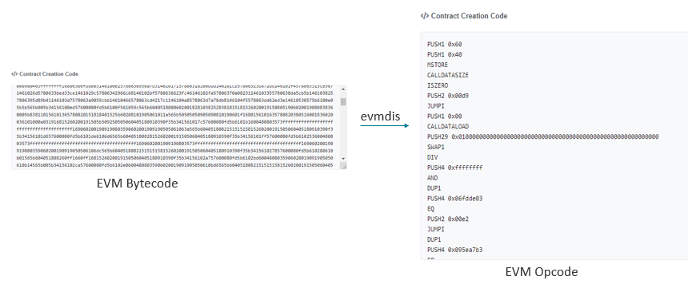
Bytecode → Opcode
通过使用开源反汇编器 evmdis，每个合约字节码都被转换成了等价的操作码。因此，无论智能合约是否开源，都可以获得其操作码。

Slide 20
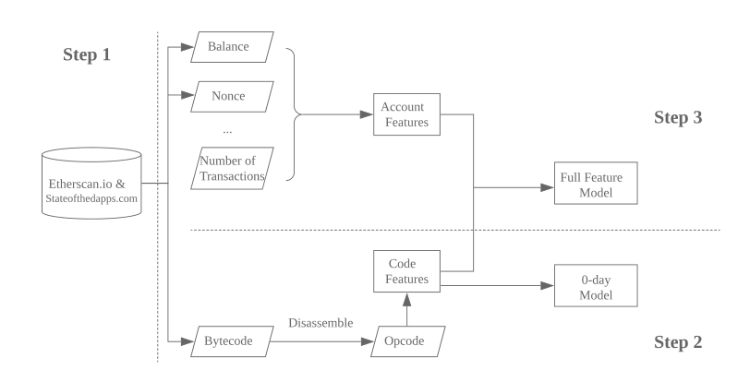
Famework
首先，通过从etherscan爬虫/bigquery代码库等来收集经过验证的智能合约，包括合约字节码和相关账户信息。
第二步整合交易历史中的合约行为特征，训练全特征模型。我们提出了一种Adaboost-BPSO算法来进行集成学习。
第三步，将字节码转换为操作码，并提取代码特征以训练0-day模型，该模型能够在合约上传后立即对其进行分类。

Slide 21
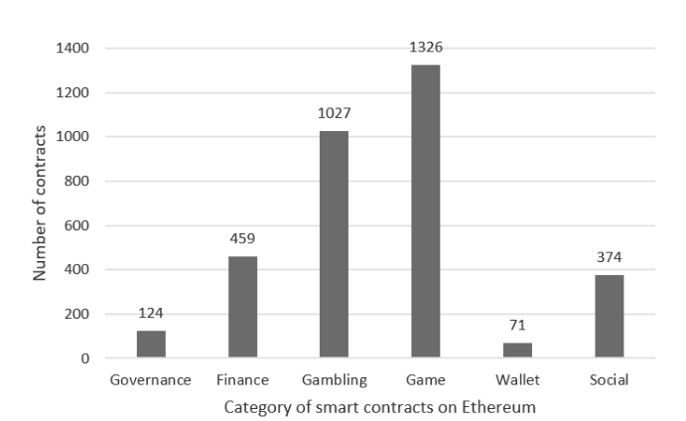
数据集

Slide 22
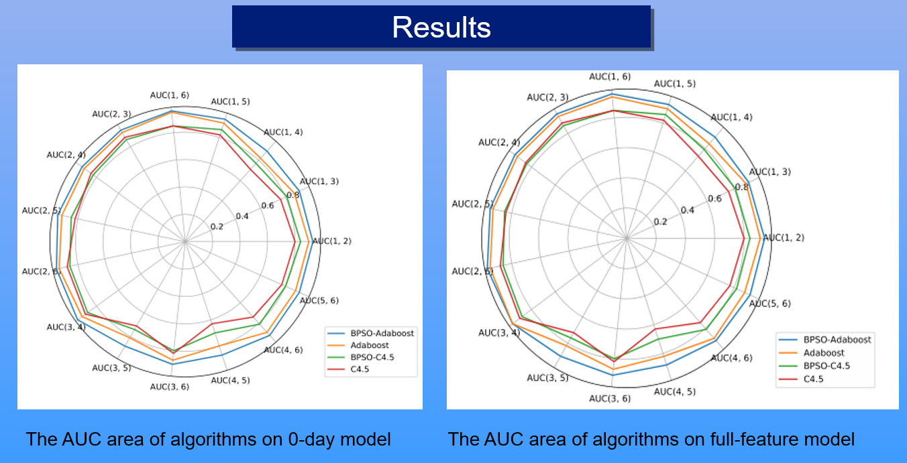
分类性能
baseline: Adaboost, BPSO-C4.5, C4.5

Slide 23
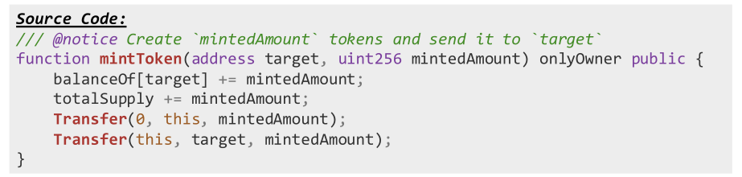
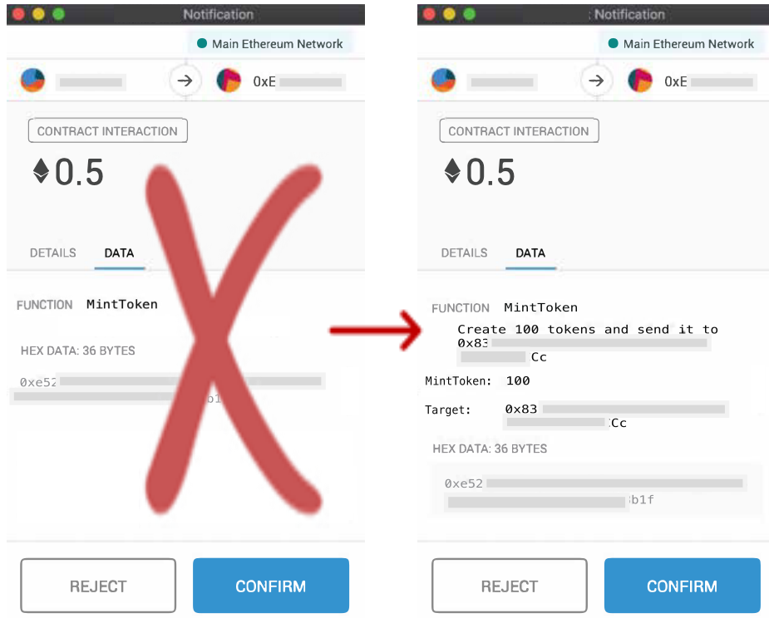
总结式合约代码自动化注释
在传统程序开发中: 仅供开发者阅读
在智能合约开发中: 表现为user notice，供开发者和用户阅读
Hu, Xing, et al. "Automating user notice generation for smart contract functions." 2021 36th IEEE/ACM International Conference on Automated Software Engineering (ASE). IEEE, 2021.

Slide 24
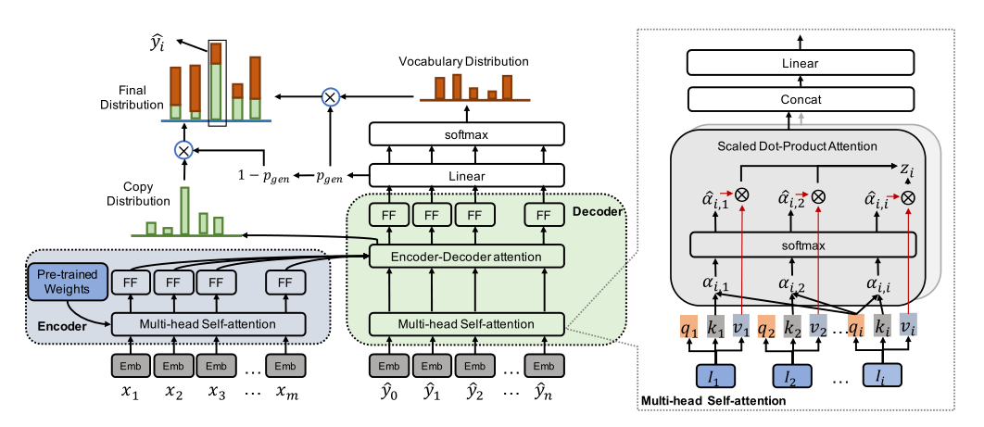
Framework

Slide 25
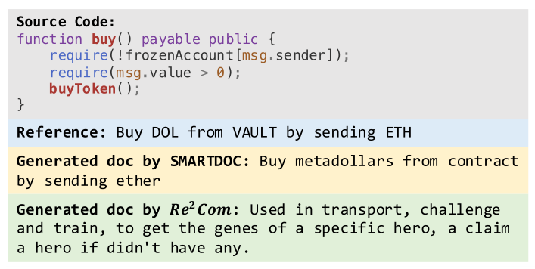
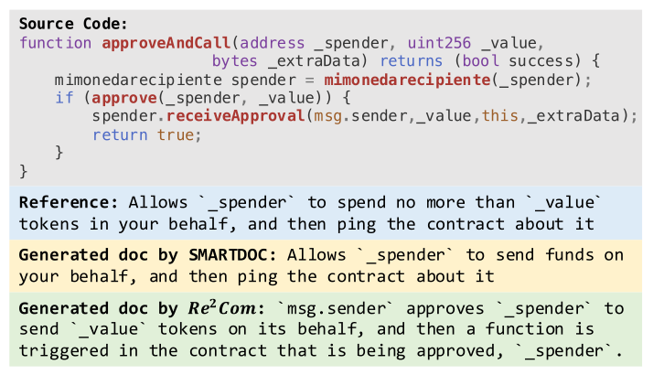
示例结果

Slide 26
利用迁移学习优化合约自动注释
许多关于自动代码摘要的研究都利用了基于Transformer的架构
神经代码总结模型需要大量的code-comment pairs作为训练数据
对于主流编程语言，如Java和Python，已经有大型的公共数据集，如SIT和CodeSearchNet，拥有数百万条记录
智能合约开发语言如solidity缺乏大型语料库
智能合约有其专业性和语言特性，但也是面向对象的高级编程语言

Slide 27
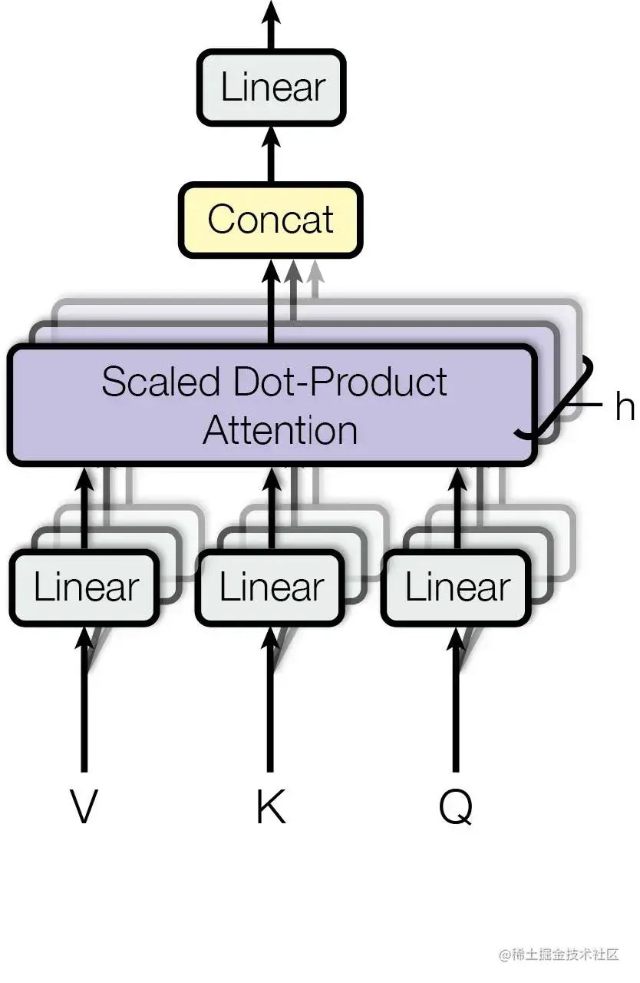
迁移学习
解决方案：通过迁移学习将特定的知识从训练有素的代码总结模型转移到训练较少的模型。
在不同的编程语言中存在共享特性(类型、语法、面向对象特征等)。对于Transformer，每个并行关注层(头)关注一个单独的子空间，这意味着一些头可能关注不同编程语言之间的共享特性。

Slide 28
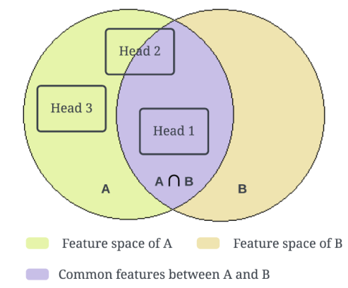
迁移学习的目标
假设有两种编程语言A和B，其中A有一个训练有素的基于Transformer的代码摘要模型M_A，而B有一个结构相同但训练不足的模型M_B。我们的目标是准确地将知识从M_A转移到M_B，以促进M_B的训练过程。
Shi, Chaochen, et al. "Towards Accurate Knowledge Transfer between Transformer-based Models for Code Summarization." International Conference on Software Engineering and Knowledge Engineering 2022. Knowledge Systems Institute, 2022.

Slide 29
研究问题
1. 如何识别我们需要转移的知识(Head)?
2. 如何在基于transformer的模型之间转移选定的知识?

Slide 30
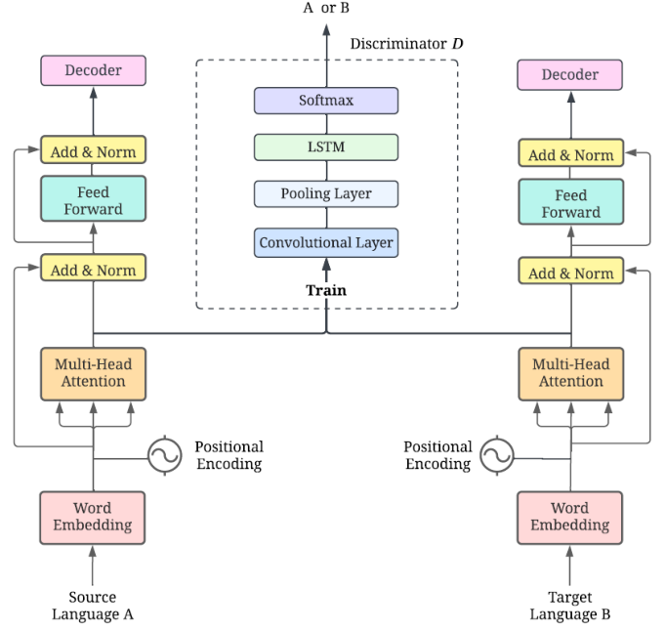
如何识别我们需要转移的知识
我们需要一种策略来识别适合源领域和目标领域的可转移知识。
设置一个鉴别器D，左右半部分是同一个经过源语言A的训练的Transformer；D接收来自多头注意模块的数据，并尝试识别输入是来自语言A还是B。

Slide 31
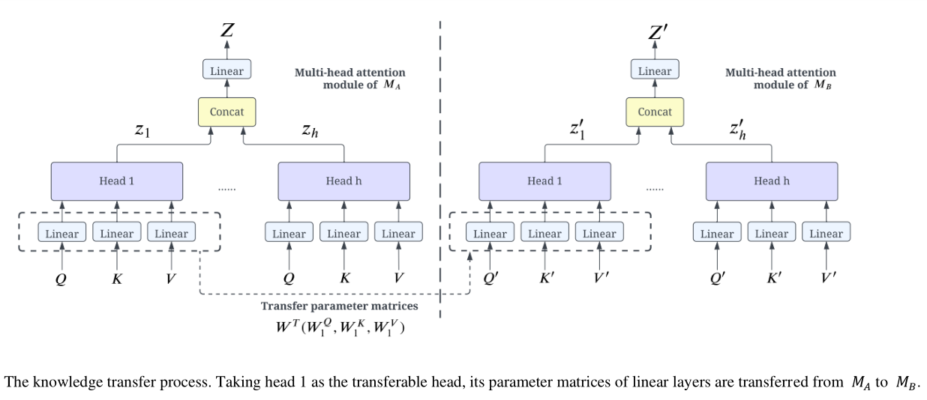
迁移过程
实验结果表明，经过知识转移的模型在BLEU、ROUGE-L和METEOR中分别优于原始模型10.70%、5.36%和4.34%。

Slide 32
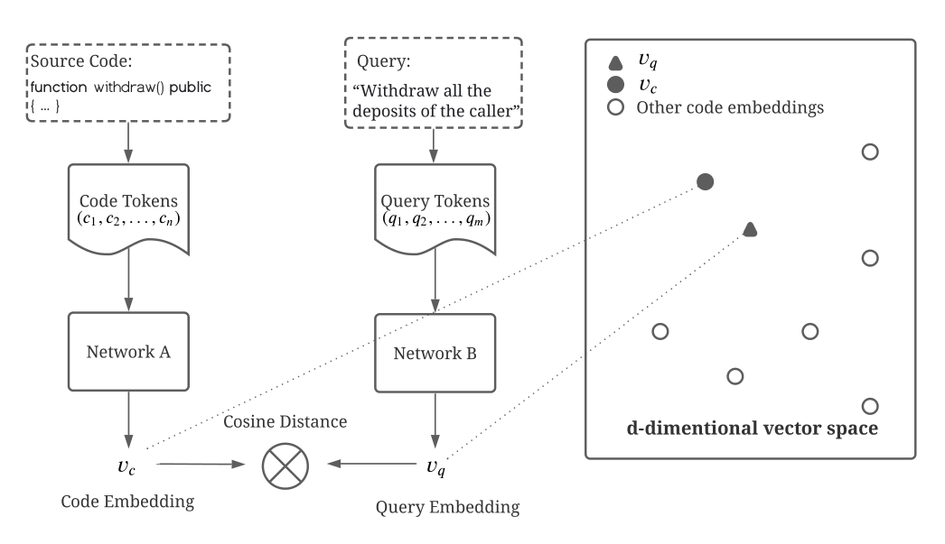

合约代码搜索
传统关键字搜索 VS 语义搜索
Shi, Chaochen, et al. "Semantic code search for smart contracts." arXiv preprint arXiv:2111.14139 (2021).

Slide 33
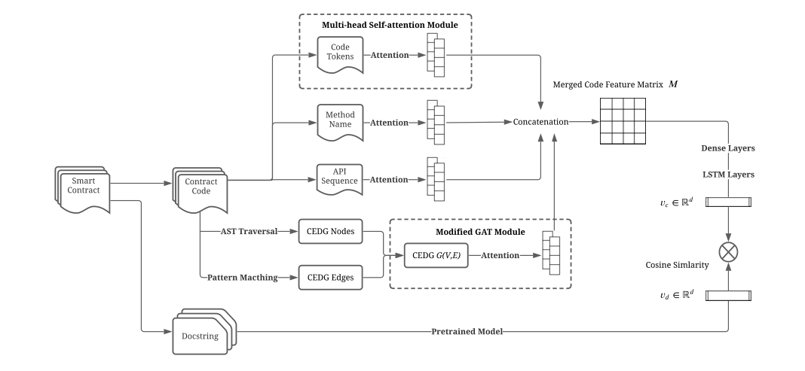
Farmework

Slide 34
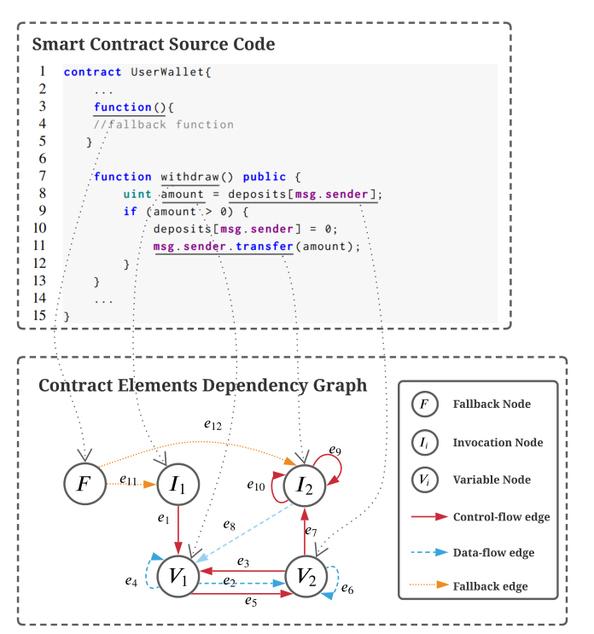
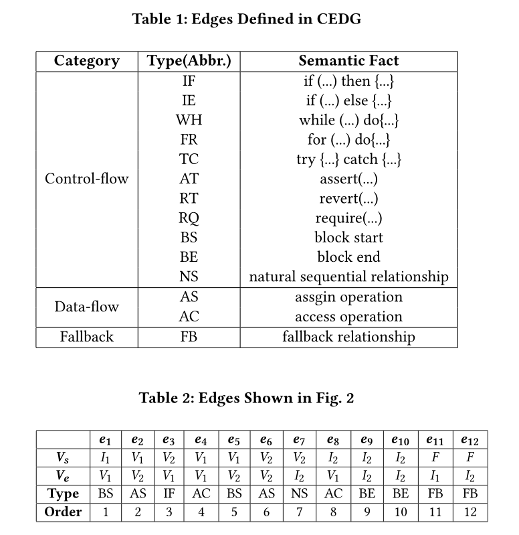
Solidity合约图

Slide 35
04
语言大模型结合代码智能

Slide 36
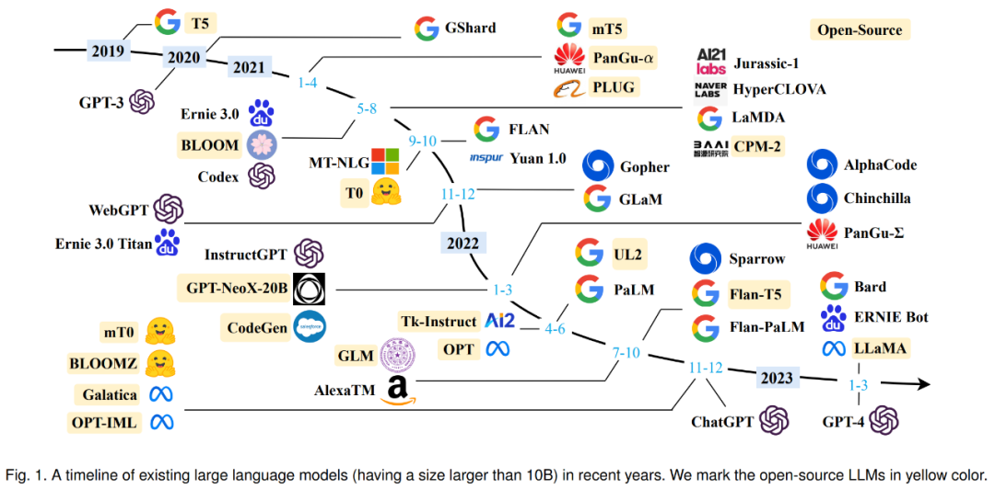
语言大模型(LLMs)
大规模的、基于深度学习的语言模型，有极强的泛化能力。
主流大模型:
GPT系列（OpenAI）: 最新版本为GPT-4。由OpenAI开发，具有1.8万亿个参数，，广泛应用于写作、聊天机器人、自动编程等领域。
BERT系列（Google）: BERT及其衍生模型，如RoBERTa（由Facebook AI研究院开发）和T5，专注于理解文本的上下文，广泛应用于搜索引擎、文本理解和信息提取等。
百度的ERNIE: 文心一言，专注于中文NLP领域，已经应用于百度的搜索引擎和各种NLP相关的产品中。
阿里巴巴的盘古系列: 专注于中文语言处理，具有巨大的参数量，应用于文本生成、理解和翻译等领域。

Slide 37
性能提升
语言大模型在各种文本处理任务上均达到了SOTA性能。
大模型经过广泛的、跨领域数据训练，因此它们能更好地适应不同的应用场景，包括智能合约的各种特定需求。
可开发类似CodeBERT的智能合约专用大模型，适用于代码分类、自动注释、代码搜索、代码生成等多种下游任务。

Slide 38
个性化微调/prompt learning
在用户使用过程中，根据用户习惯进行实时微调。例如生成个性化风格的代码块或代码注释。
结合推荐系统，分析代码完成度、复用率、cost等指标，在代码搜索时优先推荐综合得分高的合约代码。
综合分析用户合约（静态&交互历史），预警高风险代码。
通过prompt learning提高泛化能力。

Slide 39
自动生成测试用例
大模型可以理解代码的功能和需求，根据这些理解自动生成测试用例。例如：
静态分析：通过分析代码结构和逻辑，模型可以识别需要重点测试的关键部分，如边界条件、异常处理等，然后生成对应测试用例。
测试覆盖率优化：大模型可以帮助识别当前测试用例未覆盖的代码路径，生成额外的测试用例以提高测试覆盖率。还可以从不同的角度（如功能性、性能、安全性等）生成测试用例，确保全面测试。
测试用例维护：当代码发生变化时，大模型可以自动更新或重构现有的测试用例，以适应新的代码结构和功能。
集成或端到端测试：生成用于集成测试的场景和数据，确保各个组件或模块之间正确交互。或创建模拟真实用户操作的端到端测试用例，以评估整体系统的性能和稳定性。
从描述到测试用例：将自然语言的功能描述转换为具体的测试用例，简化测试用例的编写过程。

Slide 40
Q & A
Email: shi_research@163.com

